Slide 1

Tarihin Dijitalleşmesi
Dijitalleşme, tarihin arşivlenmesi ve erişilebilirliği için yeni bir çağ açtı. Tarihsel kaynaklar artık dijital ortamlarda saklanıyor ve kolayca erişilebiliyor.
Ahmed Zahid YÜKSEL

Slide 2

Dijitalleşmenin Tarih Bilimi Üzerindeki Faydaları
1
Daha Hızlı Araştırma
2
Daha Geniş Erişilebilirlik
Dijital veritabanları, tarihin geniş bir yelpazesine kolayca erişilebilir kılarak araştırmacılara zaman kazandırır.
Dijital arşivler, her yerde bulunan internet sayesinde herkesin tarihsel bilgilere ulaşmasını sağlar.
3
Daha Kolay İş Birliği
Araştırmacılar, dijital platformlar aracılığıyla bir araya gelerek verileri paylaşabilir ve bilgi paylaşımını kolaylaştırabilir.
Ahmed Zahid YÜKSEL

Slide 3
Dijitalleşmenin Tarih Bilimi Üzerindeki Dezavantajları
Veri Güvenliği
Erişim Engelleri
Kaynak Doğruluğu
Dijital arşivler, veri kaybı, siber saldırılar ve yanlışlıkla silme gibi tehlikelere açık olabilir.
Dijital eşitsizlikler, bazı grupların dijital arşivlere erişimini engelleyebilir, bilgiye erişimi sınırlar.
Dijital platformlarda bulunan bilgilerin kaynağının doğrulanması ve güvenilirliğinin kontrol edilmesi önemlidir.
Ahmed Zahid YÜKSEL

Slide 4

Dijitalleşmenin Tarih Bilimindeki Yeni Yaklaşımlar
1
Kantitatif Tarih
Dijital verilerin analiz edilmesi, geçmiş olaylar hakkında yeni anlayışlar ve tahminler sağlar.
2
Dijital Arkeoloji
3D modelleme ve sanal gerçeklik, kazılar ve tarihsel kalıntıların incelenmesini kolaylaştırır.
3
Sosyal Medya Analizi
Geçmiş olaylar hakkında bilgi edinmek için sosyal medya verilerinin analizi yeni bir bakış açısı sunar.
Ahmed Zahid YÜKSEL

Slide 5
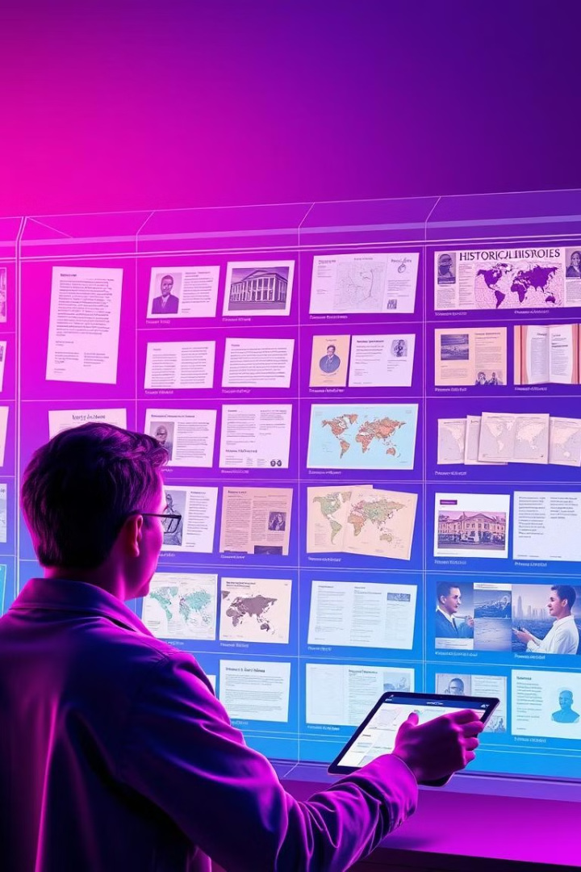



Dijitalleşmenin Tarihsel Kaynaklara Erişimi Kolaylaştırması
Çevrimiçi Arşivler
Kütüphaneler ve müzeler, dijital koleksiyonlarını çevrimiçi olarak erişilebilir hale getirmektedir.
Dijital Veritabanları
Tarihsel verileri arayan, filtreleyen ve düzenleyen özel veritabanları, araştırmayı kolaylaştırır.
Dijitalleştirme Projeleri
Kamu ve özel kurumlar, tarihsel kaynakları dijital ortama aktarma projeleri yürütmektedir.
Ahmed Zahid YÜKSEL

Slide 6

Dijital Arşivlerin Önemi ve Kullanımı
Veri Depolama
Dijital arşivler, tarihsel kaynakları güvenli ve kalıcı bir şekilde saklamayı sağlar.
Araştırma
Araştırmacılara, dünyanın her yerinden bilgiye erişim sağlayan bir platform sunar.
Eğitim
Öğrenciler ve öğretmenler için etkileşimli ve görsel tarih materyalleri sağlar.
Koruma
Hassas tarihsel materyalleri dijitalleştirmek, onları fiziksel hasardan korur.
Ahmed Zahid YÜKSEL

Slide 7
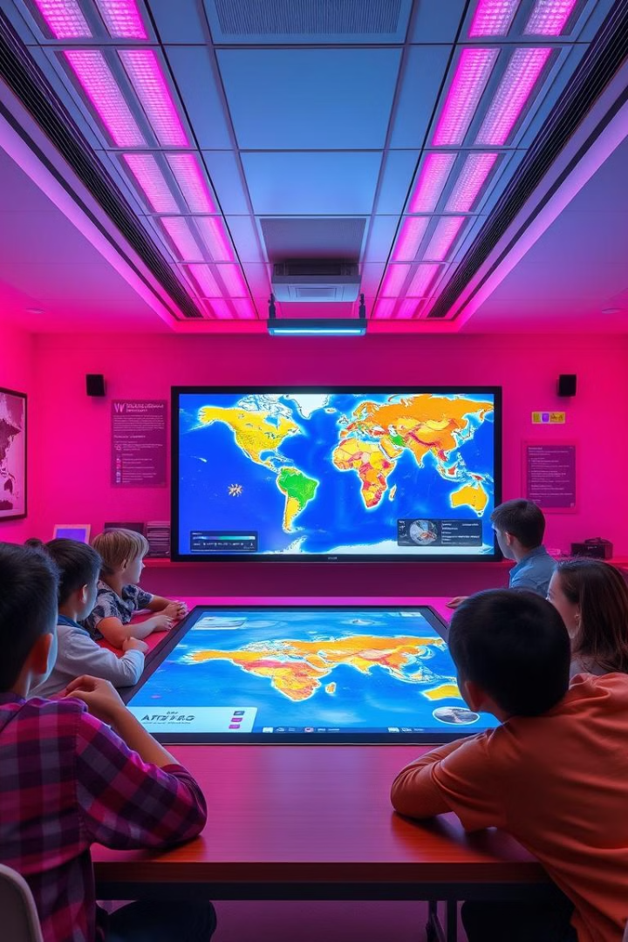



Dijitalleşmenin Tarih Eğitimine Katkıları
Küresel Erişim
Dijital kaynaklar, her yerde bulunan internet sayesinde öğrencilerin farklı kültürleri öğrenmesini sağlar.
Etkinlik ve Eğlence
Dijital oyunlar, sanal turlar ve etkileşimli içerik, öğrenmeyi daha eğlenceli hale getirir.
Değişik Kaynaklar
Dijital ortamlar, farklı türde kaynaklara erişimi kolaylaştırarak öğrenme deneyimini zenginleştirir.
Ahmed Zahid YÜKSEL

Slide 8

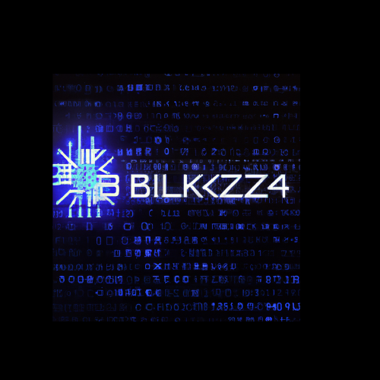
Geleceğe Yönelik Beklentiler ve Öneriler
Dijitalleşme, tarih biliminde büyük bir dönüşüm yaratıyor. Gelecekte, yapay zeka ve büyük veri analizi daha da önemli hale gelecek. Tarihsel kaynakların dijitalleştirilmesi ve herkese erişilebilir hale getirilmesi, tarih bilincini ve geleceğe dair anlayışı artıracaktır.
Ahmed Zahid YÜKSEL

